Slide 1
Jueves 9/05/19
Colegio “La Purísima”
Callosa de Segura
Carmelitas Misioneras Teresianas

Slide 2
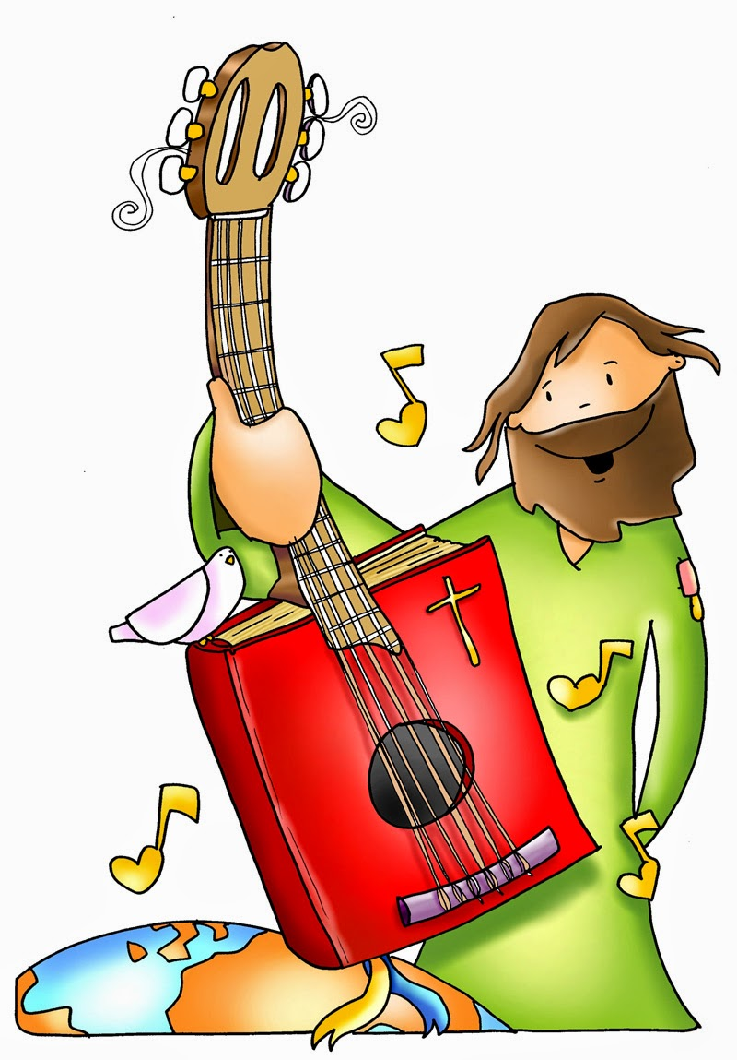
San Agustín decía
«el que canta ora dos veces»
Así que vamos a orar dos veces
https://www.youtube.com/watch?v=5PcJR7FsFSo
EL PRÓXIMO FIN DE SEMANA CELEBRAREMOS:
LA JORNADA MUNDIAL DE ORACIÓN POR LAS VOCACIONES Y JORNADA DE VOCACIONES NATIVAS 2019
CON EL LEMA
“DI SÍ AL SUEÑO DE DIOS”

Slide 3
RECEMOS TODOS JUNTOS
Señor Jesús,
concédeme soñar tu mismo sueño.
Un sueño grande y capaz de cobijar a todos.
Un sueño en común que nos enriquece.
Un sueño que nos hace hermanos.
Un sueño por el que diste la vida en la cruz.
Un sueño por el que el Espíritu Santo
se derramó en los corazones.
Un sueño que no debe congelarse
en el corazón del mundo.
Haz que, a través de mí,
tu sueño pueda crecer,
multiplicarse y alcanzar
todos los rincones de la tierra.
Como María, yo también te digo “sí”:
con mis manos, con mis pies,
con mi mirada, con mi corazón
quiero dar carne y vida a tu sueño,
amando con el mismo amor
con que Tú nos amaste.
Amén.
Feliz jueves!!!

